Slide 2
Programação de Scripts
Profª Leide Vieira

Slide 3
Desenvolvimento Web

Slide 4
Desenvolvimento Web
Atualmente necessitamos de 3 tecnologias para
desenvolver páginas Web

Slide 5
HTML
HTML é a linguagem de marcação padrão para criar páginas da Web.
Significa Hyper Text Markup Language
Descreve a estrutura de uma página da Web e consiste em uma série de elementos que dizem ao navegador como exibir o conteúdo

Slide 6
CSS
CSS é a abreviatura para Cascading Style
Sheets ou Folha de Estilos em Cascata.
CSS é uma linguagem que define o layout de
documentos HTML. Por exemplo, CSS controla
fontes, cores, margens, linhas, alturas, larguras,
imagens de fundo, etc.

Slide 7
JavaScript
JavaScript é uma linguagem de programação
que roda no lado cliente (no navegador do
usuário) e é capaz de realizar algumas ações
em uma página web, tornando-a mais interativa.

Slide 8
Relevância
Criação de aplicações web
SEO (Search Engine Optimization)
Aplicativos híbridos/canvas
Interface para web services

Slide 9
Introdução a HTML

Slide 10
HTML
HTML (Hyper Text Markup Language) é uma Linguagem de Marcação de Hipertexto utilizada para criação de páginas web.
O navegador vai interpretar essa linguagem e seus comandos e traduzir isso em uma página web.

Slide 11
HTML
A HTML surgiu em 1991 e atualmente está na versão 5.
1995
HTML 2.0
1997
HTML 3.2
HTML 5
1991
HTML
1999
HTML 4.01
2014

Slide 12
HTML
Para definir a estrutura da página, a HTML faz uso de tags, que são marcações de formatação
O que você vê quando abre uma página na internet é a interpretação que seu navegador faz do HTML

Slide 13
HTML
O navegador interpreta todas as marcações, que são sinalizadas por meio de tags, transformando as em documento capaz de ser lido e entendido pelo usuário, com um layout específico

Slide 14
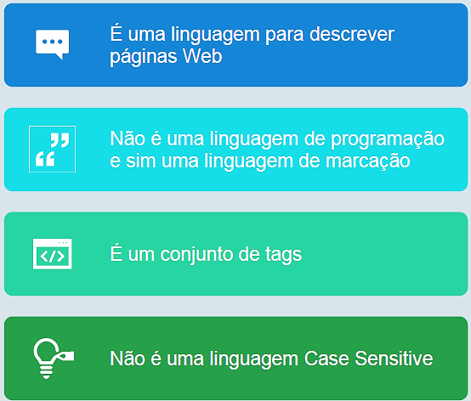
Características da HTML

Slide 15
Elementos HTML
Elemento HTML é a menor unidade de marcação, e cada elemento tem uma especificação e o seu uso deve ser de acordo com a finalidade do elemento
Cada elemento tem uma finalidade específica e é usado apenas para o que foi designado

Slide 16
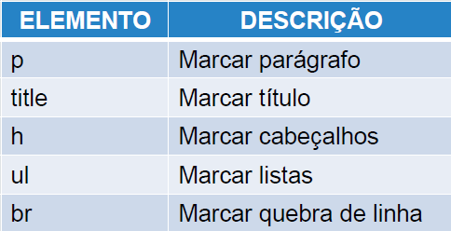
Elementos HTML
Abaixo temos alguns elementos principais, que iremos abordar em breve nas aulas.

Slide 17
Comentários
As linhas de comentário têm a finalidade de facilitar o entendimento e manutenção de código, ajudando inclusive com questões de documentação.
Para inserir um comentário em HTML, utilizamos o marcador para iniciar o comentário e para fechar o comentário. Todo texto que estiver entre as marcações de comentário são ignorados pelo navegador, ou seja, esse texto não será renderizado.
<!-- COMENTÁRIO -->

Slide 18
Tags HTML
As tags HTML são palavras que estão entre o sinal de ”menor que” e o sinal de “maior que” por exemplo: <p>
As tags HTML normalmente são utilizadas em pares, por exemplo: <p> e </p>

Slide 19
Tags HTML
O início e o final das tags também são chamados de tags de abertura e tags de fechamento, respectivamente
O fechamento de uma tag é indicado por uma “/”: </p>
Algumas tags não necessitam de fechamento, como é o caso da tag <br>

Slide 20
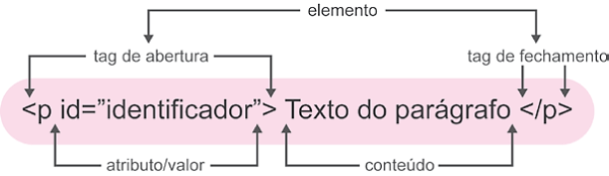
Tags HTML
Conforme observado abaixo, é possível colocarmos atributos adicionais (id=“identificador”). Esses atributos não são obrigatórios e nem usados em todas as tags.

Slide 21
Exemplos de Tags HTML
<title>Aqui é o título da página web</title>
<h1>Este é um cabeçalho de nível 1</h1>
<p>Dentro desta tag é colocado um parágrafo</p>
<h1 style =“color: blue”> Cabeçalho de nível 1</h1>
O último exemplo tem dentro da tag de abertura <h1> o atributo style.
A sintaxe para se escrever um atributo é nome do atributo seguido por um valor, que deve ser colocado entre aspas e separado por um sinal de igual, conforme o exemplo, que informa ao navegador que as letras do cabeçalho deverá ser azul (blue).

Slide 22
Desenvolvendo em HTML

Slide 23
Desenvolvendo em HTML
Existem vários programas que podem ser usados para desenvolvimento web.
Podemos usar até o bloco de notas para isso.
Notepad++
Sublime Text
Atom
Dreamweaver CC
Visual Studio Code

Slide 24
Desenvolvendo em HTML
Também é possível utilizar de editores de HTML para celular, tais como:
AIDE
Dcoder
Quoda

Slide 25
Atividade Prática

Slide 26
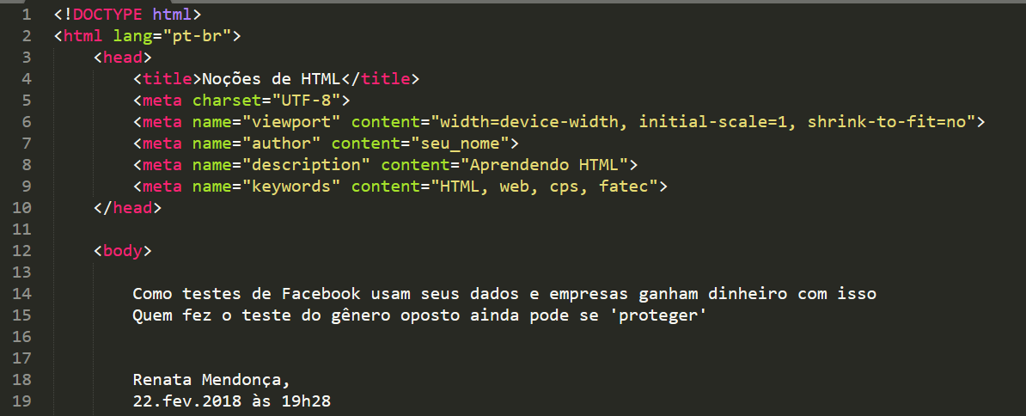
Atividade HTML
Abra o arquivo texto-noticia.txt e copie todo o seu conteúdo para dentro da tag <body> de sua nova página.

Slide 27
Atividade HTML
Salve como primeirapagina.html
Abra em seu navegador de preferência e observe o resultado.

Slide 28
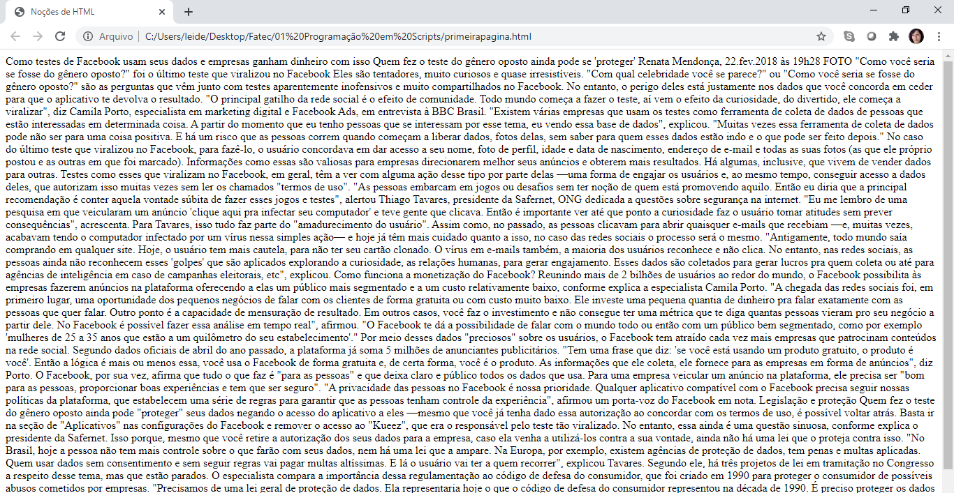
Atividade HTML

Slide 29
Atividade HTML
Não ficou como queríamos, pois nenhum Enter foi dado, o texto está corrido e esquisito.
Apesar de ser capaz de exibir texto puro em sua área principal, algumas regras devem ser seguidas caso desejemos que esse texto seja exibido com alguma formatação, para facilitar a leitura pelo usuário final.

Slide 30
Atividade HTML
Para que possamos exibir as informações desejadas com a formatação, é necessário que cada trecho de texto tenha uma tag indicando qual é o significado dele.
Essas tags influenciam na maneira com que cada trecho do texto será exibido.

Slide 31
Atividade HTML
Estrutura do HTML
Um documento HTML válido precisa seguir obrigatoriamente a estrutura composta pelas tags:
<html>
<head>
<body>
instrução <!DOCTYPE>

Slide 32
Atividade HTML
Instrução DOCTYPE
O DOCTYPE não é uma tagHTML, mas uma instrução especial que indica para o navegador qual versão do HTML deve ser utilizada para renderizar a página.
Utilizaremos <!DOCTYPE html> , que indica para o navegador a utilização da versão mais recente do HTML - a versão 5, atualmente.
<!DOCTYPE html>

Slide 33
Atividade HTML
Tag<html>
Na estrutura do nosso documento, antes de tudo, inserimos uma tag<html>. Dentro dessa tag, é necessário declarar outras duas tags: <head> e <body>. Essas duas tags são "irmãs", pois estão no mesmo nível hierárquico em relação à sua tag "pai", que é <html> .
<html>
<head></head>
<body></body>
</html>

Slide 34
Atividade HTML
Tag<head>
A tag<head> contém informações sobre o documento que são de interesse somente do navegador, e não dos usuários. São informações que não serão exibidas na área do documento no navegador.
A especificação obriga a presença da tag de conteúdo <title> dentro do nosso <head>, permitindo especificar o título do nosso documento, que normalmente será exibido na barra de título da janela do navegador ou na aba do documento.

Slide 35
Atividade HTML
Tag<head>
Outra configuração muito usada, principalmente em documentos cujo conteúdo é escrito em um idioma como o português, que tem caracteres como acentos e cedilha, é a configuração da codificação de caracteres, chamado de encoding ou charset.
Podemos configurar qual codificação queremos utilizar em nosso documento por meio da configuração de charset na tag <meta>.

Slide 36
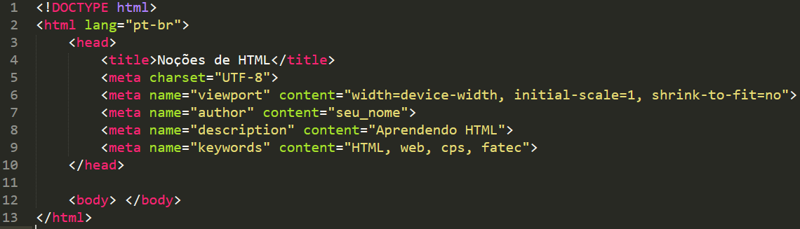
Atividade HTML

Slide 37
Atividade HTML
Tag <body>
A tag <body> contém o corpo do documento, que é exibido pelo navegador em sua janela.
É necessário que o <body> tenha ao menos um elemento "filho", ou seja, uma ou mais tags HTML dentro dele.

Slide 38
Atividade HTML
Tag de Título
Quando queremos indicar que um texto é um título em nossa página, utilizamos as tags de heading em sua marcação:
<h1>MirrorFashion.</h1>
<h2>Bem-vindo à MirrorFashion, sua loja de roupas e acessórios.</h2>
As tags de heading são tags de conteúdo e vão de <h1> a <h6> , seguindo a ordem de importância, sendo <h1> o título principal, o mais importante, e <h6> o título de menor importância.

Slide 39
Atividade HTML
Tag de Título
Utilizamos, por exemplo, a tag <h1> para o nome, título principal da página, e a tag <h2> como subtítulo ou como título de seções dentro do documento.
A ordem de importância, além de influenciar no tamanho padrão de exibição do texto, tem impacto nas ferramentas que processam HTML.

Slide 40
Atividade HTML
Tag de Parágrafo
Quando exibimos qualquer texto em nossa página, é recomendado que ele seja sempre conteúdo de alguma tag filha da tag <body>.
A marcação mais indicada para textos comuns é a tag de parágrafo:
<p>Nenhum item na sacola de compras.</p>

Slide 41
Atividade HTML
Tag de Parágrafo
Se você tiver vários parágrafos de texto, use várias dessas tags <p> para separá-los:
<p>Um parágrafo de texto.</p>
<p>Outro parágrafo de texto.</p>

Slide 42
Atividade HTML
Tag <br>
A tag <br> é utilizada para inserir quebras de linha.

Slide 43
Atividade HTML
Para que a atividade esteja com a formatação correta, utilizar as tags:
<h1> </h1>
...
<h6> </h6>
<p> </p>
<br>

